Slide 1
软件设计题目
张严辞

Slide 2
场景1 1/6
话说有一个暴发户，他家有三辆汽车——Benz奔驰、BMW宝马、Audi奥迪，还雇了司机为他开车。不过，暴发户坐车时总是怪怪的：上Benz后跟司机说“开动奔驰！”，坐上BMW后他说“开动宝马！”，坐上Audi说“开动奥迪！”。你一定说：这人有病！直接说开车不就行了？！
而当把这个暴发户的行为放到我们程序设计中来时，会发现这是一个普遍存在的现象。幸运的是，这种有病的现象在面向对象语言中可以避免了。

Slide 3
场景1 2/6
于是出现了这样一个程序，其基本思路是
构建一个基类CCar，提供一个虚函数drive()；
派生三个类，分别代表三种车，并具体实现drive()
根据暴发户的要求，生成相应的汽车对象
调用生成的汽车对象的drive()函数

Slide 4
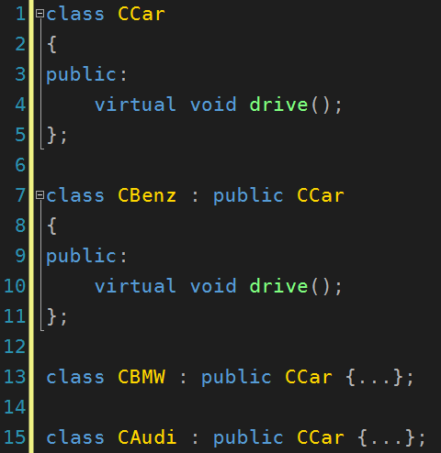
场景1 3/6
程序大概是这样的：

Slide 5
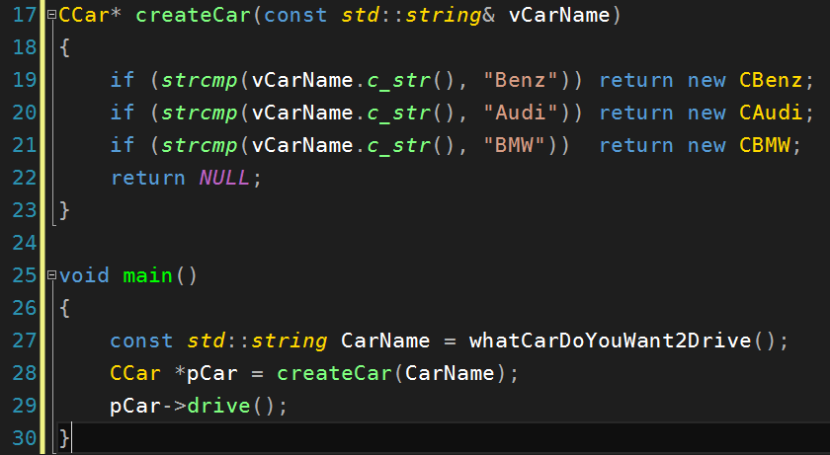
场景1 4/6

Slide 6
场景1 5/6
最近由于股市大涨，暴发户又大大赚了一笔，于是他又买了两辆豪车Porsche和Bentley，这时就必须对原来的程序进行修改才能让暴发户开上这两辆豪车了。
改动貌似很简单，首先需要派生两个新的类，这没有问题，而main()由于我们天才的面向对象设计，完全不用修改。但问题在createCar()这里，一个最简单的修改方法是增加两个if语句进去，但这样岂不是变成码农的做法了吗？这个貌似不符合开闭原则，而且难道以后有N种豪车，这个函数就有N行代码吗？

Slide 7
场景1 6/6
请设计一种方法，使得在增加豪车种类的时候能满足开闭原则，即最好在重新设计了createCar()之后，以后不论增加什么豪车，createCar()内的代码都不需要改变。

Slide 8
场景2 1/4
对于大型的购物超市，面积非常大，各种电器开关也比较多，比如日光灯开关，空调开关和各种用于宣传广告的电视开关等。在每天早上/晚上超市开门/打烊的时候，超市工作人员不得不逐个打开/关闭电器开关

Slide 9
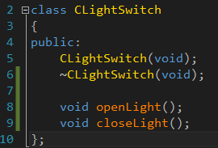
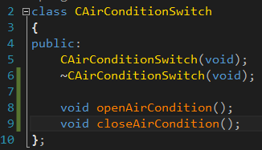
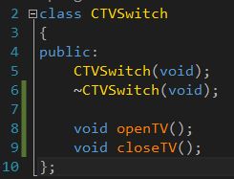
场景2 2/4
分别设计电灯开关、空调开关和电视开关类，提供它们的开启和关闭功能

Slide 10
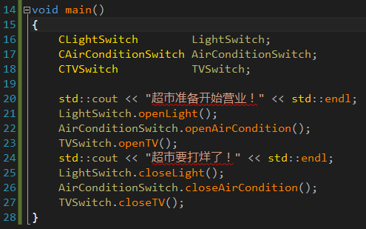
场景2 3/4
在main()函数分别调用电灯、空调和电视的开关功能

Slide 11
场景2 4/4
在这种设计方式下，客户程序和所有开关类形成了耦合，这种耦合使得客户程序依赖于开关类
请修改程序设计，降低客户程序和开关类之间的耦合

Slide 12
场景3 1/4
现在，不管开发一个多大的系统，都会带一个日志功能；在实际开发过程中，会专门有一个日志模块，负责写日志，由于在系统的任何地方，我们都有可能要调用日志模块中的函数，进行写日志

Slide 13
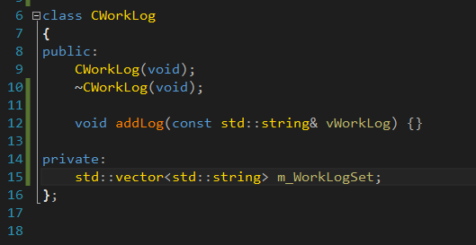
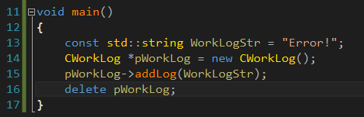
场景3 2/4
程序大概是这样的：

Slide 14
场景3 3/4
因为系统中的每个模块都有可能进行写日志，难道每次用的时候都new一个日志模块实例，写完日志后再delete？这样的设计明显不合理，每次都需要new一个新的实例，而且每次写日志的状态都没法保存下来

Slide 15
场景3 4/4
请设计一种方法，使得系统中只有唯一一个日志模块实例（避免使用全局变量）

Slide 16
场景4 1/4
在场景2中，大部分同学都正确选择了外观模式来降低客户程序和商场内部逻辑之间的耦合。但在外观模式中，如果由商场来创建各类物体（灯、空调、电视…）并将其加入到物体列表中，会导致商场类本身的代码非常臃肿。

Slide 17
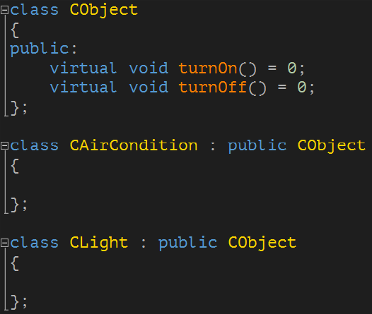
场景4 2/4
定义基类CObject并从中派生其他类

Slide 18
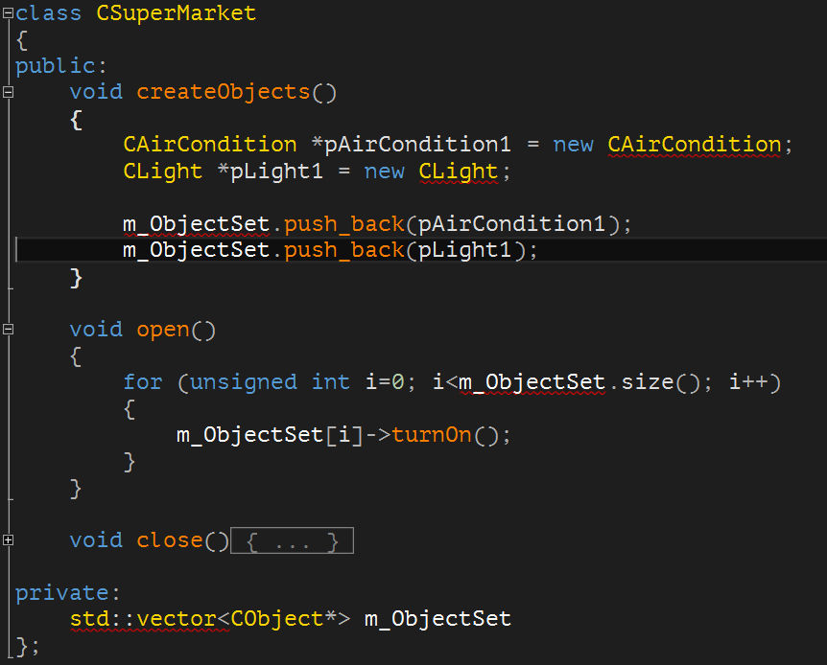
场景4 3/4
在商场类中创建各种对象，并由turnOn()和turnOff()统一管理

Slide 19
场景4 4/4
在CSuperMarket::createObjects()中通过new来创建物体无可厚非，但其后的push_back()操作显得多余。一个可能犯的错误是new了新的物体后，却忘记使用push_back将其加入到物体列表m_ObjectSet中，这将会导致程序出现逻辑错误。
请设计一种方式来修改上述缺陷。

Slide 20

场景5 1/2
应用程序A为了方便用户的操作，设计了一系列快捷键，这些快捷键和程序的某些功能相关联（例如Windows系统中最常见的快捷建Ctrl+C执行拷贝操作）。
从程序设计角度来看，快捷键和某个功能的关联非常简单

Slide 21
场景5 2/2
但应用程序A为了提供更好的用户体验，试图设计一种用户自定义的快捷键和执行功能的绑定方式（回顾：可修改性战术中的延迟绑定）。现在问题来了，我们显然不希望通过修改函数pressShortCut()来完成此项功能（明显违背了开闭原则）。
请设计一直更灵活的快捷键和执行功能的绑定方式，以完成上述需求。

Slide 22
场景6
在本次课堂上，我们针对同一个应用，展示了使用三种不同的设计模式来设计应用程序。
目前我们为WelcomeHome按键设计了三个不同功能
打开电视、空调
打开电视、空调、音响
打开电视、空调、音响，电视调到某频道，空调设置为某种模式
请尝试使用不同于课堂讲述方法的设计模式，来方便的实现上述功能，并在增加新的功能时，保证你的设计能满足开闭原则

